Slide 1
ПО СТРАНИЧКАМ
ЭТНОКАЛЕНДАРЯ

Slide 2
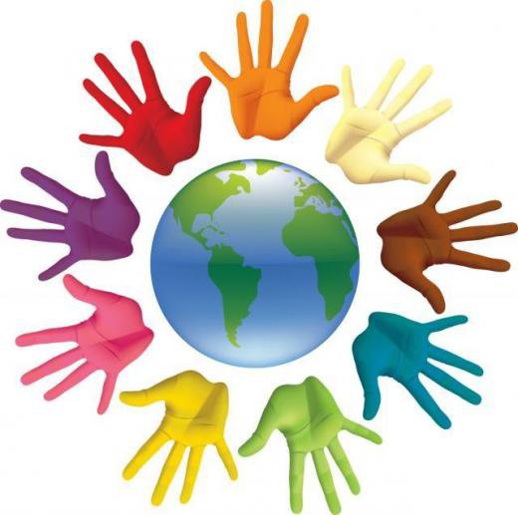
ЭТНОКАЛЕНДАРЬ
годовой цикл жизни размеренный на памятные и радостные даты, на праздники и будни

Slide 3
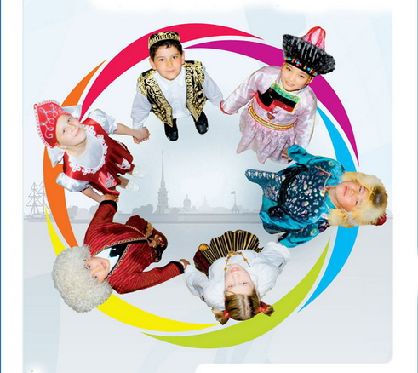
16 ноября –
Международный день толерантности
Этнокалендарь помогает ориентироваться в культуре, обычаях, традициях, языках представителей различных национальностей , проживающих в северной столице.
ТОЛЕРАНТНОСТЬ
(от лат. - терпение) проявляется в терпимости к чужим мнениям, верованиям, поведению.

Slide 4
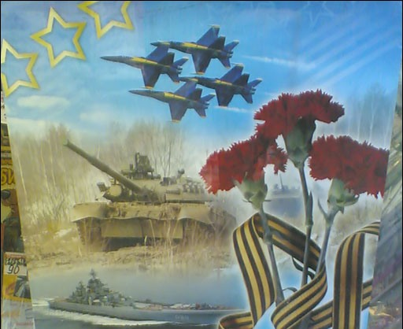
23 ФЕВРАЛЯ
В этот день сильная половина человечества получает законное право принимать от женщин поздравления, благодарность и подарки.

Slide 5
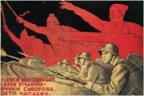
История праздника
«День Защитников Отечества»
Принято было считать, что 23 февраля 1918 года отряды Красной гвардии одержали свои первые победы под Псковом и Нарвой над регулярными войсками кайзеровской Германии. Вот эти первые победы и стали «Днем рождения Красной Армии».
В 1922 году
эта дата была официально объявлена Днем Красной Армии

Slide 6
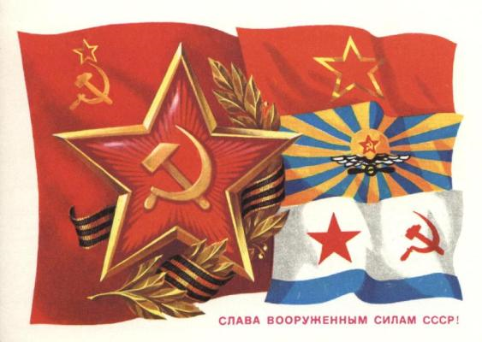
С 1946 года праздник стал называться
Днем Советской Армии и Военно-Морского Флота

Slide 7
После распада Советского Союза дата была переименована
в День защитника Отечества
остался днем мужчин, которые служат в армии или в каких-либо силовых структурах
как годовщина великой победы или День Рождения Красной Армии
как День настоящих мужчин

Slide 8
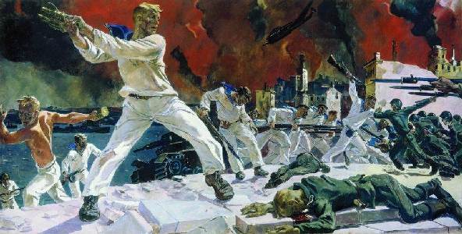
«Оборона Севастополя»
Александра Александровича Дейнеки

Slide 9
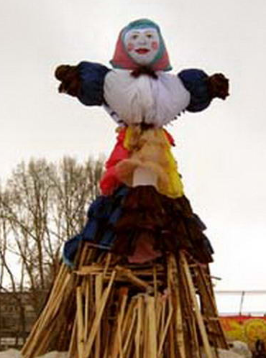
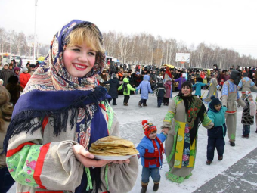
МАСЛЕНИЦА
Один из самых радостных и светлых праздников.
Целую неделю народ провожает надоевшую зиму, печет блины и ходит друг к другу в гости.
с 28 февраля по 6 марта
масленичная неделя

